Slide 1
Abbildungen (inkl. der Verzeichnisse) funktionieren schon, wodurch dieser Einzeltest seinen Sinn und Zweck erfüllt.
Dieses Kapitel ist zur Zeit noch in der Entstehungsphase, wodurch hier ein unerwünschter Cliffhanger entsteht, dem ich den einen oder anderen Gedanken widme.

Slide 2
Vollvirtualisierung
Anwendungen
Virtuelle Maschine (1)
Virtuelle Maschine (2)
Anwendungen
Anwendungen
Gast-Betriebssystem (1)
Gast-Betriebssystem (2)
Virtueller Machinenmonitor
Host-Betriebssystem
Hardware

Slide 3
Containervirtualisierung
Container (1)
Container (2)
Container (3)
Anwendungen
Anwendungen
Anwendungen
Host-Betriebssystem
Hardware

Slide 4
npm-Deployment
yellow
Packer
Terraform
Ansible
startet ②
⓪①②③④⑤⑥⑦⑧⑨⑩
Services
erstellt ⓪
startet
inkl. Node.js und Monitoring-System
Webhooks
erzeugt ①
konfiguriert ③
konfiguriert
vorgefertigtes Ubuntu-AMI
Deployment-Skripte
verwendet
führt aus
VM-Instanz

Slide 5
Docker-Filesystem
yellow
writable FS (Container)
add Java (Image)
add vi (Image)
…
alpine (Base Image)
…
Kernel (bootfs)

Slide 6

Docker-Filesystem
yellow
Random UUID (alle Modifikationen warden hierdurchgeführt)
<base-image>
f4e06eb
writable FS (Container)
f4e06eb
add Java (Image)
f4e06eb
add vi (Image)
…
alpine (Base Image)
…
f4e06eb
Kernel (bootfs)

Slide 7

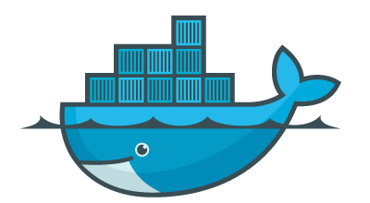
Docker-Architektur
yellow
Client
DOCKER_HOST
Registry
docker run
REST
Docker Daemon
Containers
Images

Slide 8
containerbasierte Integrationstests
yellow
zu testendes System
blue
Service
\create
\delete
Integration-Tester
Database

